Slide 1
第7章 插值法与数值逼近
天津大学数学学院

Slide 2
考虑一个实际问题
设已知某汽车在启动时的速度值为
t_{k（秒）}
v_{k（米/秒）}
0
0
1
1.0
2
2.5
4
6.5
5
8.0
3
4.5
求该汽车的速度变化函数v(t),
使其满足: v(t_{k}) = v_{k}
函数插值问题是：
数值积分问题是：求该汽车的位移变化函数
S(t),使其满足: v(t_{k}) = v_{k}
数值微分问题是：求该汽车的加速度a(t_{k}),
使其满足: v(t_{k}) = v_{k}

Slide 3
函数的插值
Our goals:
对一组离散的数据,研究如何建立逼近它的连续的数学模型:
  插值多项式
  分段插值多项式
  样条插值多项式
讨论插值多项式P(x)的存在唯一性、收敛性及误差估计等。
Overview:
插值函数的基本概念
Lagrange插值公式及其余项
Newton插值公式及其余项
Hermite插值
分段插值
三次样条插值
最佳平方逼近
7: 插值法与数值逼近
Notes:
一次课可以讲完前两节。

Slide 4
§7.1 插值问题的基本概念

Slide 5
7.1.1插值法和插值函数
函数类Φ可取
代数多项式
分段多项式
三角多项式
有理函数
设函数y = f (x) 定义在区间[a , b]上，其解析表达式未知，只能通过实验或观察得到有限的互异的离散的点x_{k} 处的函数值
…
…
x_{k}
y_{k}=f (x_{k})
x₀
f (x₀)
x₁
f (x₁)
x₂
f (x₂)
x_{n}
f (x_{n})
在一个函数类Φ中寻求一个简单函数P(x),使满足:
我们的问题是：
插值条件
P(x_{k}) = f (x_{k}) = y_{k} (7.1.1)
7: 插值法与数值逼近

Slide 6
定义 7.1.1 设函数 y = f (x) 在区间[a , b]上有定义，且在点 a≤ x₀ < x₁ < x₂ < … < x_{n} ≤ b 处的函数值为
y_{k} = f (x_{k}) (k = 0,1,…,n )。 （7.1.2）
若存在简单函数P∈Φ使得P(x_{k}) = f (x_{k}) = y_{k} , 则称P(x) 为 f (x) 的插值函数，f (x) 称为被插值函数， x_{k}称为插值节点，区间[a , b]称为插值区间， Φ称为插值函数类，求 P(x) 的方法称为插值法。
当选用“某种”特定的插值函数类时，相应的插值法称为“某种”插值法。如选用多项式函数类，相应的插值法称为多项式（或代数）插值法。如选用分段多项式函数类，相应的插值法称为分段多项式插值法。
7: 插值法与数值逼近

Slide 7
7.1.2 插值问题的几何解释
y = f (x) , f 未知
y
y_{n}
y₂
y = P (x)插值函数
y₁
y₀
x
O
x₀
x₁
x₂
x_{n}
本章主要研究多项式插值问题(Polynomial Interpolation)
7: 插值法与数值逼近

Slide 8
7.1.3 插值多项式的存在与惟一性
设P_{n}[x]为次数不超过n 的多项式空间。则在多项式（或代数）插值中，最常见的问题是求一个多项式 P ∈ P_{n}[x] 满足插值条件：
P(x_{k}) = f (x_{k}) = y_{k} (k = 0,1, …,n)， (7.1.1)
此时P(x) 的形式为
P(x) = a₀ + a₁ x + a₂ x² + … + a_{n} x^{n} (7.1.3)
定理7.1.1 设插值节点x₀ , x₁ , … , x_{n} 互异，则满足插值条件（7.1.1）且次数不超过n 的插值多项式 (7.1.3) 是存在且唯一的。
满足插值条件的次数不超过 n 的插值多项式是否存在且唯一?
7: 插值法与数值逼近

Slide 9
§7.2 Lagrange插值公式及其余项
7.2.1 Lagrange 插值公式
首先讨论低次插值多项式，然后再推广到一般情况。
当n=1时，即已知 y = f (x) 的两个数据点 A(x₀, f (x₀) )，B(x₁, f (x₁) )，其中x₀ ≠ x₁,要求线性函数y = L₁(x)，使其满足插值条件
L₁(x₀) = f (x₀)， L₁(x₁) = f (x₁) (7.2.1)
从几何上说,就是找一条直线 y = L₁(x)，使其通过A (x₀, f (x₀) )，B (x₁, f (x₁) )这两个点。
7: 插值法与数值逼近
7-<number>

Slide 10
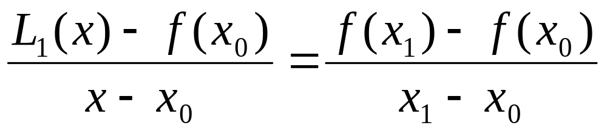
7.2.1 Lagrange 插值公式
y
y = f (x)
B
A
y = L₁(x)
x₀
x₁
x
O
利用直线的两点式公式, y = L₁(x) 可表示为
经整理有
7: 插值法与数值逼近

Slide 11
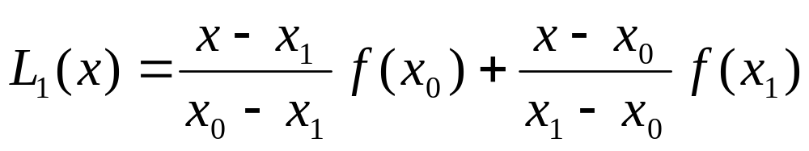
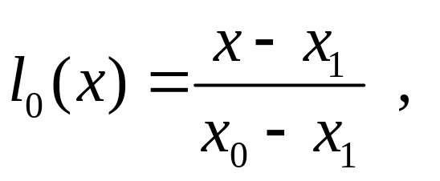
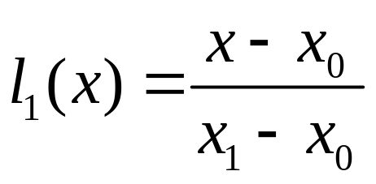
7.2.1 Lagrange 插值公式
显然L₁(x) 满足插值条件 (7.2.1)，称之为线性插值公式。
L₁(x₀) = f (x₀)
L₁(x₁) = f (x₁)
若令
则 L₁(x) = l₀ (x) f (x₀) + l₁(x) f (x₁) 。 (7.2.3)
即L₁(x) 为l₀ (x) 与l₁(x)
的线性组合，组合系
数为 f (x₀) ，f (x₁) .
下面讨论l₀ (x) 与l₁(x)的特征
7: 插值法与数值逼近
7-<number>

Slide 12
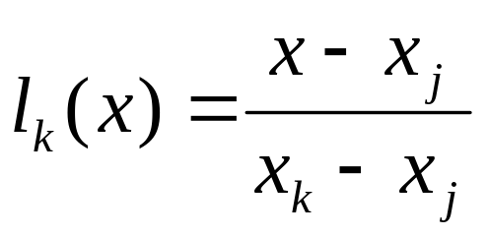
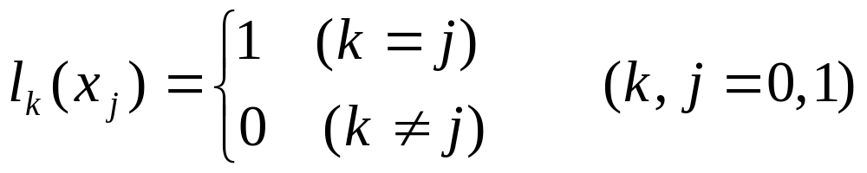
7.2.1 Lagrange 插值公式
显然l₀ (x) 与l₁ (x)满足
且均为一次式，称l₀ (x) 与l₁ (x)为 一次插值基函数.
一般地，设 y = f (x) 在互异的节点 x₀ , x₁ ,…, x_{n} 处的函数值为：
y_{k} = f (x_{k}) (k = 0 , 1, … , n)
可以构造≤n次的多项式L_{n} (x)， 使其满足插值条件 L_{n} (x_{k}) = f (x_{k}) (k = 0 , 1 , … , n) 。
7: 插值法与数值逼近
7-<number>

Slide 13
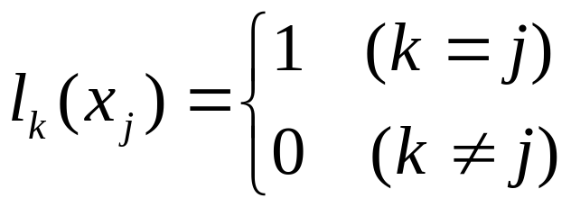
7.2.1 Lagrange 插值公式
类似于 一次插值(7.2.3)，L_{n}(x)有如下的形式
L_{n}(x) = l₀(x) f (x₀) + l₁(x) f (x₁) + … +l_{n}(x) f (x_{n}) ,
其中 l₀ (x), l₁(x), …, l_{n}(x) 均为次数不超过 n 的多项式。为满足插值条件，l_{k}(x)应满足
下面计算l_{k} (x) (k = 0 , 1 , … , n) .
。
由上式知，l_{k}(x) 有根
x₀ , x₁ , …, x_{k-1} , x_{k+1} , x_{n}，则
l_{k}(x) = c (x - x₀) …( x–x_{k-1}) ( x – x_{k+1})…( x – x_{n})。
7: 插值法与数值逼近
7-<number>

Slide 14
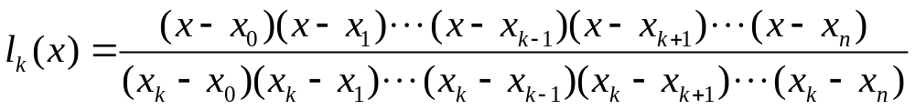
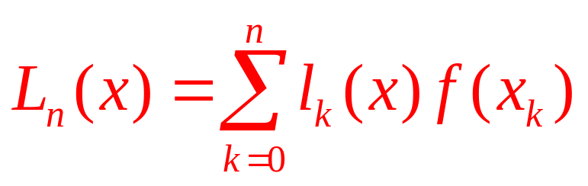
7.2.1 Lagrange 插值公式
再由l_{k}(x_{k}) = 1，得
1 = c (x_{k} - x₀)( x_{k} - x₁) ⋅ ⋅ ⋅ ( x_{k} - x_{k-1})( x_{k} - x_{k+1}) ⋅ ⋅ ⋅ ( x_{k} - x_{n})，
于是
从而有
。 (7.2.6)
上式 (7.2.6) 称为Lagrange插值公式。
7: 插值法与数值逼近
7-<number>

Slide 15
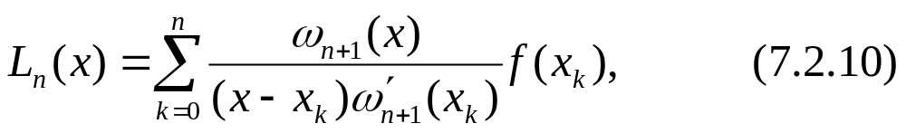
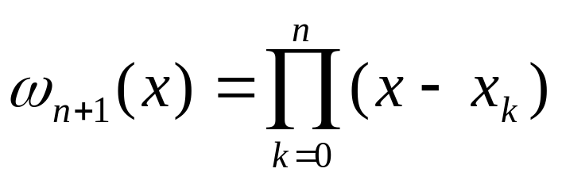
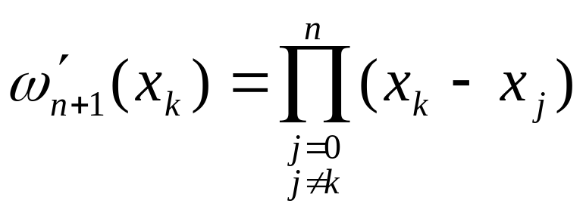
7.2.1 Lagrange 插值公式
l_{k}(x) (k = 0 , 1 , … , n) 称为节点x₀ ,,x₁,…,x_{n}上的n次Lagrange插值基函数，L_{n}(x) 称为n次Lagrange 插值多项式。
为了后面的讨论，Lagrange插值公式可写成如下形式
其中
Nodal polynomial
，
7: 插值法与数值逼近
7-<number>

Slide 16
插值基函数l_{k}(x)的图形
线性插值基函数
y
y
l_{k} (x)
l_{k+1} (x)
x_{k}
x_{k+1}
x
x_{k}
x_{k+1}
x
二次插值基函数
y
y
y
x_{k-1}
x_{k}
x_{k+1}
x
x_{k-1}
x_{k}
x_{k+1}
x
x_{k-1}
x_{k}
x_{k+1}
x
7: 插值法与数值逼近

Slide 17
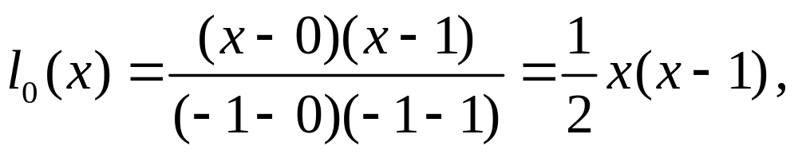
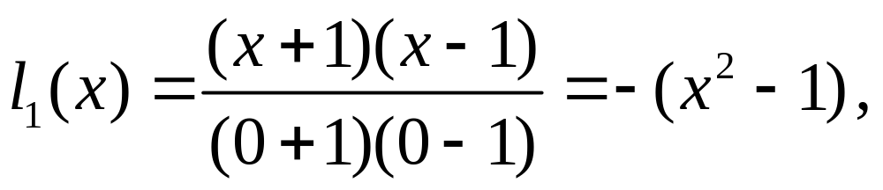
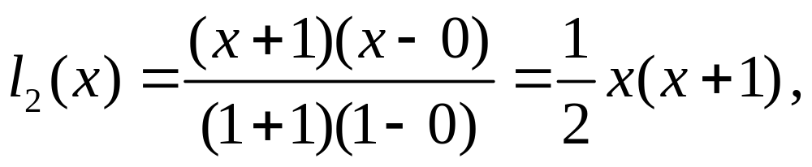
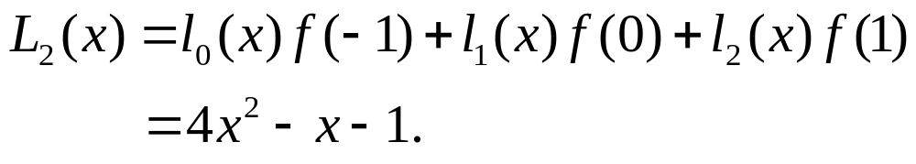
例7.2.1 已知 y = f (x) 的三个数据点 (-1,4) , (0,-1) , (1,2) 。求二次Lagrange插值基函数和 L₂(x)。
解：依题意，设x₀= -1,x₁=0,x₂=1,则
因此有
7: 插值法与数值逼近

Slide 18
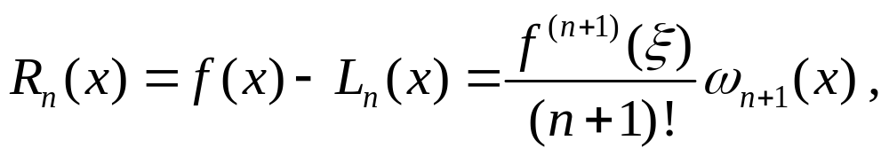
7.2.2 Lagrange 插值公式的余项
定义7.2.2 设L_{n}(x)为 f (x)的Lagrange插值多项式，
R_{n}(x) = f (x) -L_{n}(x)
称为Lagrange插值公式的余项。
定理 7.2.1 设函数 f (x) 的 n 阶导数 f ^{(n)}(x) 在区间[a , b]上连续，n + 1 阶导数 f ^{(n+1)}(x) 在区间 (a , b) 内存在，L_{n}(x) 为 f (x) 在互异节点x₀ , x₁ , … x_{n} 上的 n 次 Lagrange插值多项式，则对任意的 x∈[a , b] , 插值余项
关于此余项有如下定理.
其中ξ∈(a ,b)且依赖于x.
7: 插值法与数值逼近

Slide 19
Lagrange插值余项
其中ξ∈(a ,b)且依赖于x.
f ^{(n+1)} (ξ) 一般是未知的
7: 插值法与数值逼近
7-<number>

Slide 20
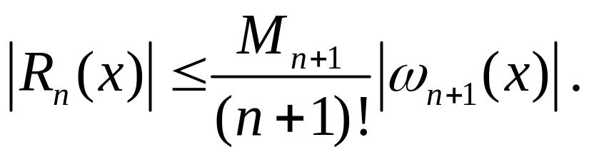
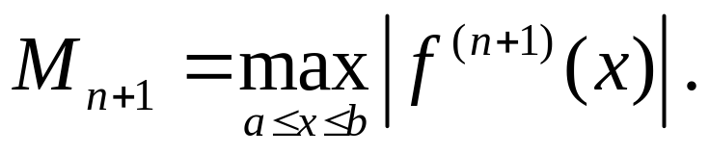
注1：
在 Lagrange 插值余项中含有一项 f ^{(n+1)} (ξ) ,由于ξ一般是 x 的未知函数，所以 f ^{(n+1)} (ξ) 一般是未知的，故此公式使用起来很不方便 。 人们往往用下列误差估计式
其中
注2：
可以看出，|ω_{n+1} (x) | 越小，则| R_{n} (x) |也越小. 因此当求插值点 x 处 f (x) 的近似值 L_{n}(x) 时，应尽量选取与 x 最接近的插值节点作插值且最好使用内插公式。一般来讲，内插比外推误差小。
7: 插值法与数值逼近

Slide 21
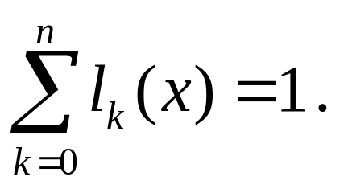
注3：
当 f (x) 是 ≤n次的多项式时, f ^{(n+1)} (x) = 0 , 由此推出 R_{n} (x) = 0,从而有 f (x) = L_{n} (x), 即次数不超过n的多项式 f (x) 的 n 次Lagrange插值多项式就是其自身. 特殊地,当 f (x) = 1 时,有
这是 Lagrange 插值基函数所满足的关系式。
7: 插值法与数值逼近
Notes:
在理论上，利用这个特性，可以计算多项式。例如已知f(x)是一个n阶多项式，我们可以测出n+1个点的函数值，然后计算它的Lagrange插值多项式即可。

Slide 22
例7.2.2 设函数 f (x) = sin x 的数据表如下：
x_{k}
0.0
0.1
0.2
0.3
y_{k}=f (x_{k})
0.0000
0.0998
0.1987
0.2955
利用线性和二次Lagrange插值公式求f (0.15)的近似值，并利用余项公式估计误差。
解： (1) 利用线性插值公式
取x₀= 0.1,x₁= 0.2为插值节点，x = 0.15为插值点，代入线性插值公式，有
7: 插值法与数值逼近

Slide 23
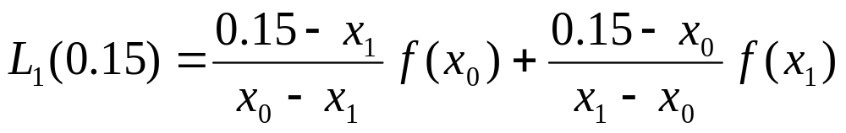
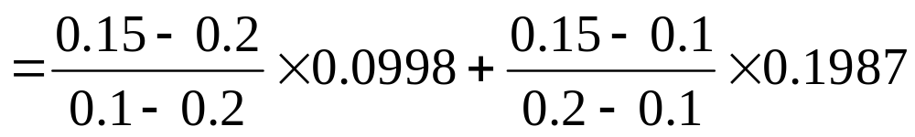
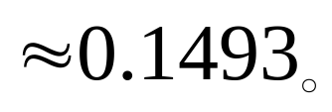
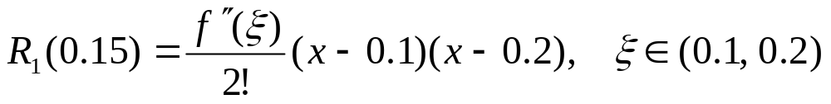
由余项公式(7.2.12) 知
7: 插值法与数值逼近
7-<number>

Slide 24
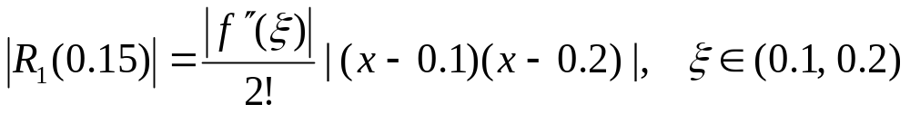
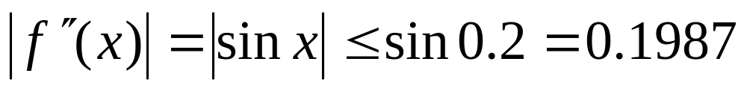
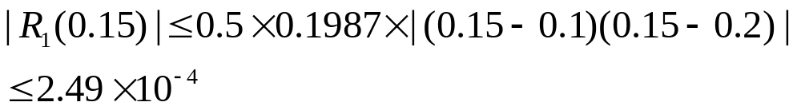
而在 [0.1, 0.2]上 ，
故
。
所以f (0.15)的线性插值近似值为0.1493，误差不超过2.49×10⁻⁴。
7: 插值法与数值逼近
7-<number>

Slide 25
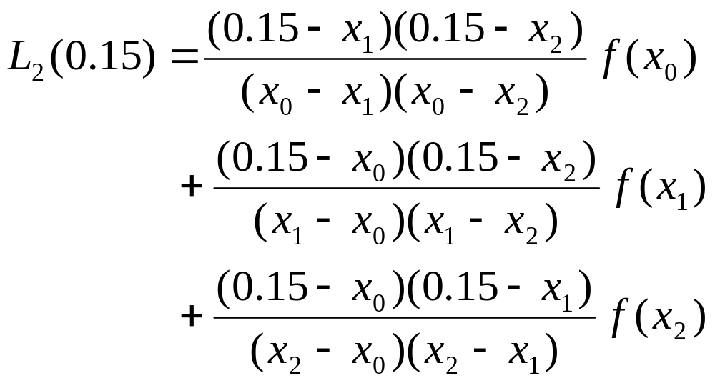
(2) 利用二次插值公式
再取x₀=0.0，x₁=0.1，x₂=0.2为插值节点，插值点 x = 0.15，代入二次插值公式
7: 插值法与数值逼近
7-<number>

Slide 26
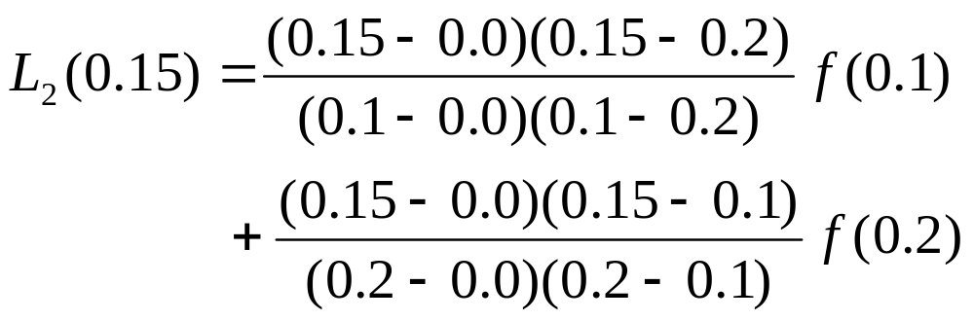
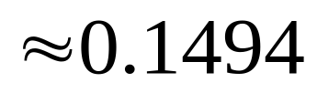
。
所以f (0.15)的二次插值近似值为0.1494 。
7: 插值法与数值逼近
7-<number>

Slide 27
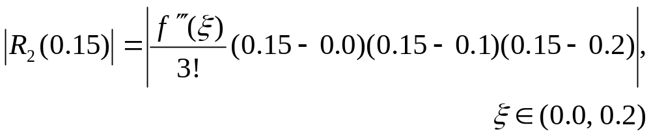
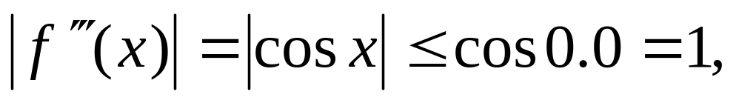
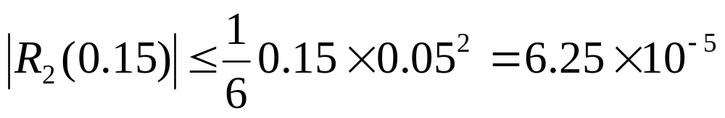
绝对误差为
由于在区间[0.0, 0.2]上
故
。
所以绝对误差不超过6.25×10⁻⁵。
7: 插值法与数值逼近
7-<number>

Slide 28
7.2 Lagrange 插值公式及其余项
说明：
近似值保留四位小数是由于题目中没有限定精度，而所给的数据最多有四位小数，为保证数值结果的精确性，计算结果保留了四位小数。而在误差估计中，若没有特殊要求，只需保留二至三位有效数字即可，关键是数量级（这里是10⁻⁴、 10⁻⁵ ）不能有错。
在作二次插值时没选0.1，0.2和0.3作为节点，主要因为在估计误差时cos x在区间[0.1, 0.3] 上的最大值不易计算且计算时会有误差。再者也由于f (0.0)为0，可少算一项。
在作插值时尽量用内插且选择与插值点接近的节点。内插与外插相比，一般来说前者的误差较小。
7: 插值法与数值逼近
7-<number>

Slide 29
§7.3 Newton插值公式及其余项
Lagrange 插值基函数 l_{k} (x) 是用插值节点 x_{k} 确定的, 因此每增加一个插值节点，插值基函数的结构就要发生变化，以前的计算结果毫无用处。从实用的观点，我们希望当增加插值节点时，以前的计算结果可以继续使用。
Newton 插值具有此优点。 而Newton 插值与差商有关，使用差商表示的，故首先介绍差商。
7: 插值法与数值逼近
Notes:
在我们设计算法时，应尽量拥有这种属性，即已经算出的结果，应能够继续使用。
Lagrange插值法是根据插值条件的几何意义，来计算插值多项式的。
而牛顿插值法是通过引入插商的概念，来计算插值多项式的。

Slide 30
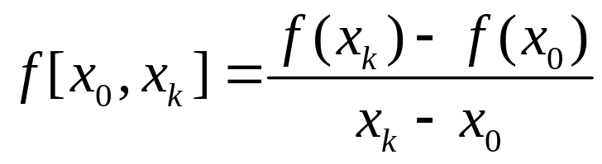
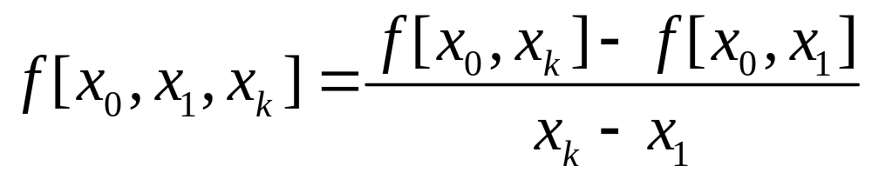
1.差商的定义及性质
定义7.3.1 称 f [x₀] = f (x₀) 为关于x₀ 的零阶差商。
称
为 f (x) 关于x₀ , x_{k} 两点的一阶差商。
称
为 f (x) 关于x₀ , x₁ , x_{k} 三点的二阶差商。
在上述定义中，若视 x_{k}为变量，则得到差商函数的概念，即
7: 插值法与数值逼近

Slide 31
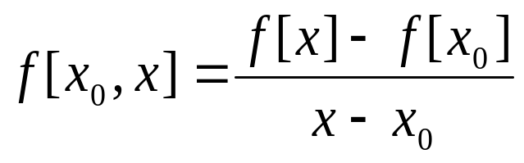
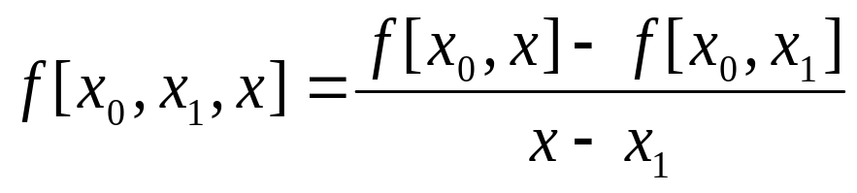
和
分别为一阶差商函数和二阶差商函数。为了方便，也可称 f (x) 为零阶差商函数，记为 f [x] 。
由此可以看出， f (x) 关于x₀ , x_{k} 的一阶差商就是零阶差商函数 f [x]在x₀ , x_{k} 的一阶差商；f (x)关于x₀ , x₁, x_{k} 的二阶差商就是一阶差商函数 f [x₀, x] 在 x₁ , x_{k} 的一阶差商。也就是说，
高一阶的差商（函数）是低一阶差商（函数）的一阶差商。
7: 插值法与数值逼近
7-<number>

Slide 32
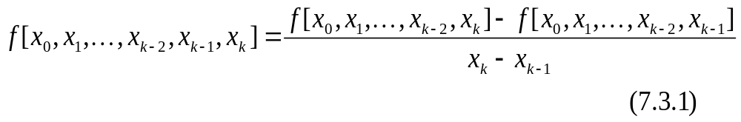
一般地，称
为 f (x) 关于x₀ , x₁ , … , x_{k} 的 k 阶差商。
函数 f (x) 的 k 阶差商 f [x₀ , x₁ , … , x_{k}] 可以看成是k-1 阶差商函数 f [x₀ , x₁ , … , x_{k-2}, x] 关于 x_{k-1}， x_{k} 处的一阶差商。
差商又称均差，在不引起混淆的情况下，差商函数亦可简称为差商。下面介绍差商的性质。
7: 插值法与数值逼近

Slide 33
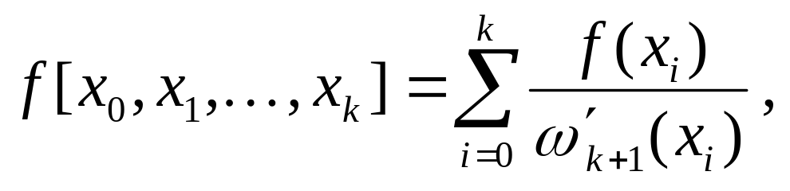
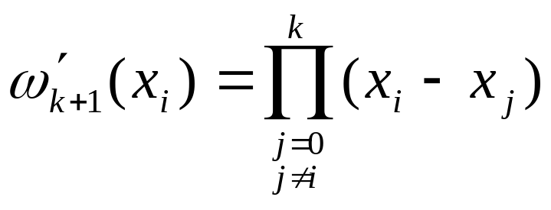
差商的性质
性质1 函数 f (x) 的 k 阶差商 f [x₀ , x₁ , … , x_{k}]可表示为函数 f (x₀) , f (x₁) , … , f (x_{k}) 的线性组合：
其中 。
性质2 差商 f [x₀ , x₁ , … , x_{k}] 为 x₀ , x₁ , … , x_{k} 的对称函数, 即在 f [x₀ , x₁ , … , x_{k}] 中任意调换节点 x₀ , x₁ , … , x_{k} 的位置, 保持差商值不变。
7: 插值法与数值逼近

Slide 34
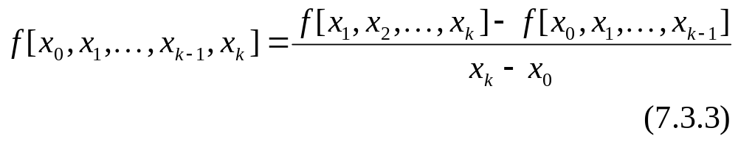
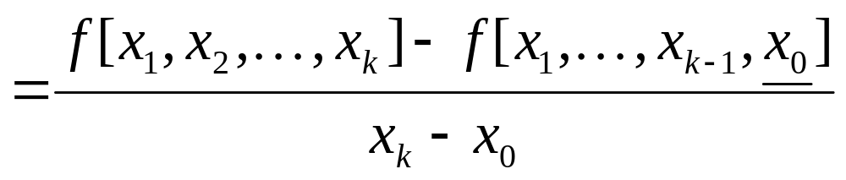
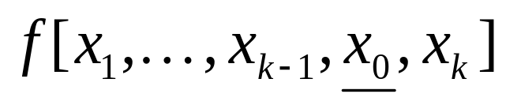
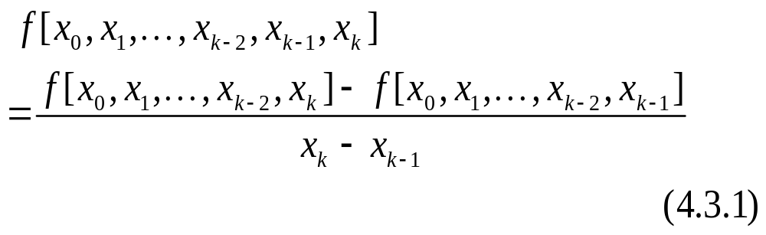
由性质2，我们可以得到差商的另一种定义或计算公式：
根据(7.3.1)式，得到
x₀平移到x_{k-1}与x_{k}之间
7: 插值法与数值逼近
7-<number>
Notes:
性质 3:分子在取x_{k}时为零，故有因子x-x_{k}

Slide 35
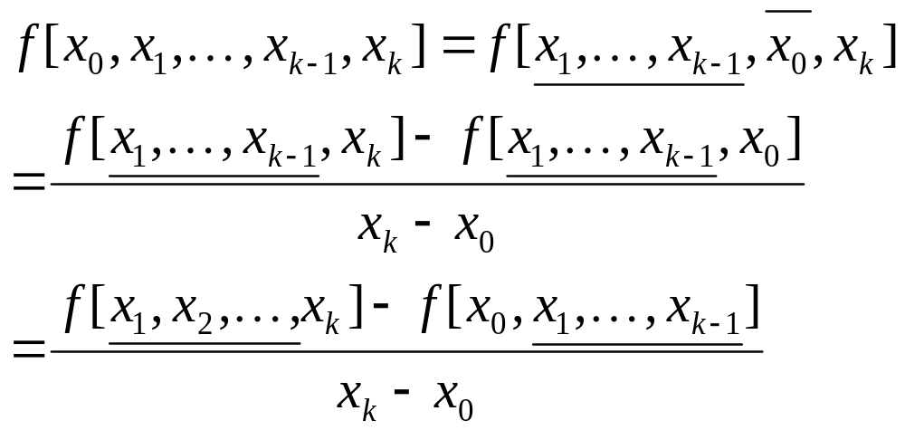
实际上，利用(7.3.1)
7: 插值法与数值逼近
7-<number>
Notes:
性质 3:分子在取x_{k}时为零，故有因子x-x_{k}

Slide 36
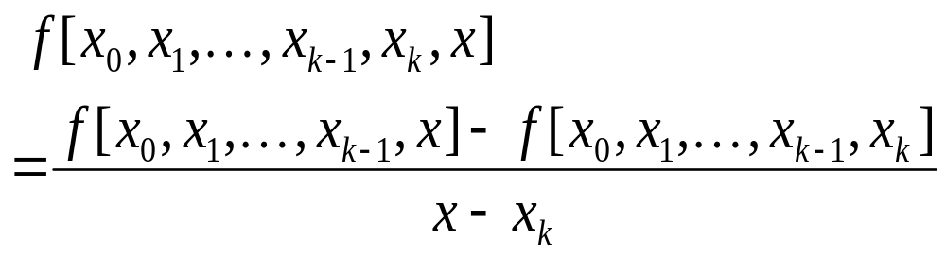
性质 3 若 f (x) 的 k 阶差商 f [x₀ , x₁ , … , x_{k-1} , x] 为 x 的 m 次多项式，则其 k +1 阶差商
f [x₀ , x₁ , … , x_{k} , x]为 x 的 m - 1 次多项式。
推论 若 f (x) 是 n 次多项式，则当 k ≤n 时，其 k 阶差商 f [x₀ , x₁ , … , x_{k-1} , x]是n - k次多项式,当 k > n时为零。
有了插商的概念之后就可以引入Newton 插值
7: 插值法与数值逼近
7-<number>
Notes:
性质 3:分子在取x_{k}时为零，故有因子x-x_{k}

Slide 37
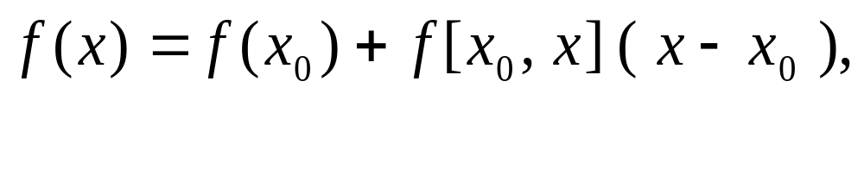
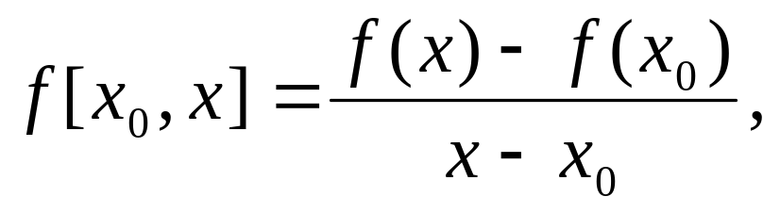
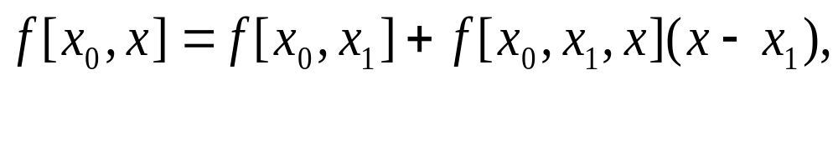
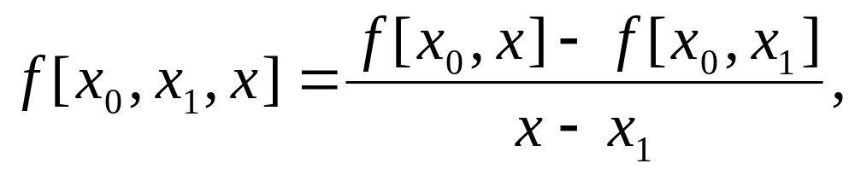




2. Newton 插值公式及其余项
7: 插值法与数值逼近
7-<number>

Slide 38



2. Newton 插值公式及其余项
7: 插值法与数值逼近
7-<number>

Slide 39



2. Newton 插值公式及其余项
其中
7: 插值法与数值逼近
7-<number>

Slide 40


2. Newton 插值公式及其余项
由于满足插值条件且次数不超过n的插值多项式是存在且唯一的，可知：
利用Lagrange插值余项公式
有
其中ξ_{x} 表示与x有关
7: 插值法与数值逼近
7-<number>

Slide 41


2. Newton 插值公式及其余项
于是可导出
这是n阶差商与n阶导数之间的关系，其中ξ 与x_{n}有关。
要计算Newton插值多项式N_{n}(x)，
就要知道各阶插商。
为此，首先构造差商表：
7: 插值法与数值逼近
7-<number>

Slide 42







差商表的构造
x_{k}
f (x_{k})
一阶差商
二阶差商
三阶差商
x₀
f (x₀)
x₁
f (x₁)
f [x₀ , x₁]
x₂
f (x₂)
f [x₁ , x₂]
f [x₀ , x₁ , x₂]
x₃
f (x₃)
f [x₂ , x₃]
f [x₁ , x₂ , x₃]
f [x₀ , x₁ , x₂ , x₃]
表中横线上的各阶差商正式 Newton 插值公式所需的数据，计算、编程均方便. 当增加一个插值节点时，只需多计算一项原来的计算仍然有效，这一点比 Lagrange 插值要优越。
7: 插值法与数值逼近
7-<number>

Slide 43
例 7.3.1 已知函数 f (x) 的数据表如下：
x_{k}
f (x_{k})
-1
4
0
-1
1
2
3
6
试用二次及三次 Newton 插值公式计算 f (-0.5)
的近似值（保留四位有效数字）。
解：首先作差商表如下
x_{k}
f (x_{k})
一阶差商
二阶差商
三阶差商
-1 4
0 -1 -5
1 2 3 4
3 6 2 -1/3 -13/12
7: 插值法与数值逼近

Slide 44

取插值节点 x₀ = - 1, x₁ = 0, x₂ = 1,插值点x = -0.5,
由 N₂ (x) = f (x₀) + f [x₀ , x₁](x- x₀)
+ f [x₀ , x₁ , x₂](x - x₀)(x - x₁)
得 N₂ (x) = 4 - 5(x+1) + 4(x + 1)(x - 0) = 4x² - x-1。
所以 f (-0.5) ≈ N₂ (-0.5)= 0.5000。
因 N₃ (x) = N₂ (x) - (x - x₀)(x - x₁)(x – x₂)
故 f (-0.5) ≈ N₃ (-0.5)
= N₂ (-0.5) - ( -0.5 +1)(-0.5 - 0 )(-0.5 -1)
= 0.09375。
7: 插值法与数值逼近

Slide 45


在前面的讨论中，只要求节点互异，没有其它限制。 若将插值节点重新排序为 x_{n} x_{n-1}, …, x₁ , x₀ , 相应的 Newton 插值公式成为
7: 插值法与数值逼近
7-<number>

Slide 46
但当这些节点等距时，Newton 插值公式则会得到简化。并且这种情况在实际问题中会经常遇到和使用。
下面讨论等距节点的Newton 插值公式。由于节点是等距的，在前面插商表的计算过程中，出现的分母均相等，我们只需先处理函数值的差（分子），最后在处理分母。于是，插值公式可以用所谓的“差分”来表示。因此，我们先介绍差分的概念。
7: 插值法与数值逼近
7-<number>

Slide 47


3.差分的定义
设函数 y = f (x) 在等距节点 x_{k} = x₀ + kh (k = 0 , 1 , … n )处的函数值为 f_{k} = f (x_{k}) , h 为步长。
定义 7.3.2 称
为 f (x) 在 x_{k} 处的一阶向前差分.
称
为 f (x) 在 x_{k} 处的一阶向后差分.
7: 插值法与数值逼近
7-<number>

Slide 48

另外还有一种重要的差分：中心差分。
称
为 f (x) 在 x_{k} 处的一阶中心差分.
7: 插值法与数值逼近
7-<number>

Slide 49
由一阶差分可以定义二阶差分：
二阶向前差分
Δ²f_{k} = Δ(Δf_{k})
= Δf_{k+1}- Δf_{k}
= Δ(f_{k+1}- f_{k})
=(f_{k+2}- f_{k+1}) -(f_{k+1}- f_{k})
=f_{k+2}-2 f_{k+1}+f_{k}
二阶向后差分
∇²f_{k}=∇(∇f_{k})
= ∇f_{k} - ∇f_{k-1}
= ∇(f_{k} - f_{k-1})
= (f_{k} - f_{k-1})- (f_{k-1} - f_{k-2})
= f_{k} -2f_{k-1}+ f_{k-2}
7: 插值法与数值逼近
7-<number>

Slide 50

规定零阶向前差分
Δ⁰f_{k} = f_{k}
一般地有 m 阶向前差分
m 阶向后差分
由以上定义，可以看出差分是一种运算（称其为算子）。Δ - 向前差分算子，∇-向后差分算子，I - 恒等算子（亦称单位算子， I f_{k} = f_{k} ）
。这样，我们可以得到：
Δ^{m} = Δ(Δ^{m-1}), ∇^{m}=∇(∇^{m-1}), Δ⁰ = ∇⁰ =I。
7: 插值法与数值逼近

Slide 51



4.差分的性质
性质 1 常数的差分为零.
性质 2 差分与函数值可互相线性表示，即
7: 插值法与数值逼近
7-<number>
Notes:
性质 2：若 f (x) 是 x 的 m 次多项式，则其 k 阶差分Δ^{k}f(x) 当0≤k≤m 时为 m - k 次多项式；当 k > m 时为零.

Slide 52





性质 3 向前向后差分存在如下关系
性质 4 差分与差商之间有如下关系
向前差分
向后差分
特别的，
7: 插值法与数值逼近

Slide 53
根据差分与差商的关系，我们就可以利用Newton插值公式来构造等距节点的Newton插值公式。为此，我们先写出差分表。由于向前差分与向后差分的关系，我们只需构造出向前差分表和向后差分表中的一个即可。
我们构造向前差分表如下：
7: 插值法与数值逼近
7-<number>

Slide 54


















向前差分表的构造
f_{k}
f₀
f₁
f₂
f₃
f₄
性质4：向前、向后差分关系
7: 插值法与数值逼近

Slide 55



5.等距节点的插值公式
Newton 前插公式
若插值点 x 在 x₀ 附近 ( 不妨设 x₀ ≤ x ≤ x₁ ) , 设 x = x₀ + th ( 0 ≤t ≤1 )，则根据Newton 插值公式及差商与向前差分的关系，有：
利用
其中余项为
7: 插值法与数值逼近
7-<number>

Slide 56




Newton 后插公式
若插值点 x 在 x_{n} 附近 ( 不妨设 x_{n-1} ≤x≤x_{n} ) ,设
x = x_{n} + th ( -1 ≤t ≤0 )，则根据Newton 插值公式及差商与向后差分的关系，有：
利用
其中余项为
7: 插值法与数值逼近
7-<number>

Slide 57
例7.3.2. 设 y = sinx 的 函数表如下：
x_{k}
y_{k}= sinx_{k}
0.1
0.099 83
0.2
0.198 67
0.3
0.295 52
0.4
0.389 42
0.5
0.479 43
0.6
0.564 64
利用三次 Newton 前插公式与后插公式分别计算 sin0.12 和 sin0.58的近似值，并利用余项公式估计误差。
7: 插值法与数值逼近
7-<number>

Slide 58







解：首先作差分表如下（向前差分 ）
x_{k}
f _{k}
0.1 0.099 83 0.098 84 - 0.001 99 - 0.000 96
0.2 0.198 67 0.096 85 - 0.002 95 - 0.000 94
0.3 0.295 52 0.093 90 - 0.003 89 - 0.000 91
0.4 0.389 42 0.090 01 - 0.004 80
0.5 0.479 43 0.085 21
0.6 0.564 64
7: 插值法与数值逼近
7-<number>

Slide 59



因0.12介于0.1与0.2之间，故取 x₀ = 0.1, 此时
先用二次Newton前插公式求sin0.12的近似值，
7: 插值法与数值逼近

Slide 60




再用三次 Newton 前插公式，则由
由三次Newton前插公式的余项误差估计式
计算器计算的值
sin(0.12) ≈ 0.1197122072889193599673
7: 插值法与数值逼近

Slide 61




因0.58介于0.5与0.6之间，故取x_{n} = x₅ = 0.6 ,此时
利用三次 Newton后插公式求 sin0.58 的近似值，
7: 插值法与数值逼近

Slide 62


由三次Newton后插公式的余项误差估计式
计算器计算的值
sin(0.58) ≈ 0.54802393679187355618
7: 插值法与数值逼近
7-<number>

Slide 63
在计算插值时应注意的事项
插值多项式阶数的选取.根据原始数据差分的变化，若所有第k阶差分几乎不变或为零，则一般选用k阶插值多项式。特别地，在不考虑误差的情况下，若所有第k阶差分恒为零，则原始数据分布在一个k-1阶多项式上。
根据原始数据的精度，一般计算结果保留与原始数据同样的精度。
7: 插值法与数值逼近
7-<number>

Slide 64
§7.4 Hermite 插值公式及其余项
若不仅要求插值多项式 H(x) 在互异节点 x_{j} (j = 0 , 1 , … , n) 处与 f (x) 的函数值相等，而且还要求它们在上述节点处的导数值相等，则满足这种条件的插值多项式 H(x) 称为 f (x) 的 Hermite 插值多项式。
7: 插值法与数值逼近
7-<number>

Slide 65


1. Hermite 插值多项式
设 y = f (x) 在插值节点 x_{j} 处的函数值为
共给出 2n + 2 个
条件，因此H(x)次
数不超过 2n + 1
一阶导数值为
要求插值多项式 H (x) ，使得
则满足这种条件的插值多项式H(x)称为 f (x)的Hermite插值多项式,记 H(x) 为 H_{2n+1}(x) 。
仍采用插值基函数的方法构造之。
7: 插值法与数值逼近

Slide 66









设
其中 称为 Hermite 插值基函数.
要求:
是2n+1次多项式
是2n+1次多项式
7: 插值法与数值逼近

Slide 67



可以求得
可以证明
Hermite插值
多项式的唯一性
整理后得 Hermite 插值多项式
7: 插值法与数值逼近

Slide 68




2. Hermite 插值公式的余项
定理 7.4.1设函数 f ^{(2n+1)}(x) 在区间[a , b]上连续， f (x) 的2n + 2阶导数在区间 (a , b) 内存在，则 Hermite 插值公式的余项为
关于 Hermite 插值公式的余项有如下定理.
其中 且依赖于 x .
因此有误差估计式:
其中:
7: 插值法与数值逼近

Slide 69




重要特例：n = 1 时的Hermite 插值公式
取节点x_{k}及x_{k+1}, 插值多项式为H₃(x), 满足条件
于是可以求得
7: 插值法与数值逼近
7-<number>

Slide 70
§7.5 分段插值
通过前面的讨论已经知道插值节点越多，所做插值多项式的次数也越高，但这并不意味着所做的高次插值多项式与被插值函数的误差越小，往往效果不一定好。
Runge曾给出一个实例说明了此现象，称为高次插值的Runge现象。
7: 插值法与数值逼近
7-<number>
Notes:
即使不考虑数据本身的特征和误差，多项式也有其自身的特点，用它来近似其它函数时必然会有差异。

Slide 71




1. 高次插值的Runge现象
令
，在区间[-5, 5]上取等距
节点：
，
作n次lagrange插值多项式 ，
分别取n=6和10，画出L₆(x)与L₁₀(x)的函数图形如下：
7: 插值法与数值逼近

Slide 72

Runge现象演示图
7: 插值法与数值逼近
7-<number>
Notes:
当n→∞时，L_{n}(x) 仅在|x|≤3.63内收敛于f(x)，在此区间外发散。

Slide 73
2.分段插值
在实际计算中，为避免高次多项式插值的Runge现象，而采用分段低次插值，即把插值区间 [a, b] 分成若干个小区间 [x_{i-1}, x_{i}] (i=1,2,…,n)，然后在每个小区间上进行低次（一次、二次或三次）多项式插值。
下面给出分段线性插值多项式的定义。
7: 插值法与数值逼近
7-<number>

Slide 74

定义1：设函数 y = f (x)在节点 a=x₀<x₁<…<x_{n}=b
处的函数值为y_{k}= f (x_{k}) (k = 0,1,…,n).求一折线函数ϕ_{h}(x)使满足
在区间[a, b]上连续，即ϕ_{h} ∈C[a, b] ；
ϕ_{h}(x_{k}) = f (x_{k}) (k = 0,1,…,n)
在小子区间[x_{k}, x_{k+1}], (k=0,1,…,n-1)上为线性函数：
阶段表达式
则折线函数ϕ_{h}(x)称f(x)为在[a, b]上的分段线性插值多项式（或分段线性插值函数）。
7: 插值法与数值逼近
7-<number>

Slide 75
类似地, 我们可以定义分段二次插值多项式（分段抛物插值函数），分段三次插值多项式（分段立方插值函数）和分段三次Hermite插值多项式等。
7: 插值法与数值逼近

Slide 76
§7.6 三次样条插值
分段线性插值与分段二次插值函数虽然在整个区间 [a , b]上连续，但是在插值节点处的一阶导数往往不存在；分段三次Hermite 插值函数在整个区间 [a , b]上有连续的一阶导数, 但在插值节点处二阶导数往往不存在.
在工程实践中，往往要求在插值节点处二阶导数连续,这样才能满足实际生产的需要。在数学上，这种曲线经数学模拟后即得到样条函数，它实际上是由分段三次多项式连接而成的 .
7: 插值法与数值逼近

Slide 77
1.三次样条插值函数及其定解条件
定义7.6.1 设函数y = f(x)在区间[a, b]上互异的节点
a = x₀ < x₁ < x₂ < . . . < x_{n} = b
处的函数值为 y_{j} = f (x_{j}) ( j = 0 , 1 , … , n) , 若分段函数 S(x) 满足：
满足(1) , (2) 的 S(x) 称为三次样条函数。
(1) S∈C²[a, b],即S(x)在[a, b]上二阶导数连续；
(2) 在每个子区间 [x_{j} , x_{j+1}] (j = 0 , 1 ,… , n-1) 上是次数小于等于3的多项式；
(3) S(x_{j}) = y_{j} ( j = 0 , 1 , … , n) ；
则称 S(x) 为 f (x) 在节点 x_{j} (j = 0 , 1 , …, n) 上的三次样条插值函数。
7: 插值法与数值逼近

Slide 78
更一般地，若S(x) 满足
(1*) S∈ C^{m-1} [a , b] , 即 S(x) 在[a, b]上m-1阶导数连续；
(2*) 在每个子区间 [x_{j} , x_{j+1}] (j = 0 , 1 ,… , n-1) 上是次数≤m 的多项式；
则称 S(x) 为m次样条函数。
本节我们主要研究三次样条插值函数问题，即要求的是一个满足插值条件(3)的三次样条插值函数，计算该问题的方法称为三次样条插值法。为此需要讨论其定解条件。
7: 插值法与数值逼近
7-<number>

Slide 79





要计算三次样条插值函数 S(x), 只需在每个小子区间 [x_{j} , x_{j+1}]上确定一个三次多项式
n 个区间, 共需要
4n 个条件
由于 S∈C² [a , b] , 故在内节点 x_{j} ( j = 1,2,… ,n-1) 处应满足下列连续性条件
共3n-3个条件
再加上 S(x_{j}) = y_{j} ( j = 0 , 1 , … , n) 已提供的 n+1 个条件, 这样上面共给出 4n - 2 个条件.
7: 插值法与数值逼近

Slide 80
然而要确定整个三次样条插值函数S(x)，必须确定4n个系数. 条件（1）和（3）共提供了4n-2个方程，还缺少两个方程. 由于这两个条件通常在区间 [a，b]的两个端点处给出，故称之为边界（或端点）条件。 边界条件应根据实际问题的要求提出，其类型很多，常见的类型有如下三种条件：
7: 插值法与数值逼近
7-<number>

Slide 81



第一类：给出两端点的一阶导数
当M₀ = M_{n}= 0 时称其为
自然边界条件。 满足自
然边界条件的样条函数
称为自然样条函数 。
第二类：已知两端点的二阶导数
第三类：当 y = f (x) 是以 x_{n} - x₀ （= b - a）为周期的周期函数时，则要求 S(x) 也是以 x_{n} - x₀ 为周期的周期函数, 此时边界条件为
由于y=f(x)是以x_{n}–x₀ 为周期，f(x₀)=f(x_{n})，必有S(x₀+0)=S(x_{n}–0)，所以真正起作用的是后两个等式。
7: 插值法与数值逼近

Slide 82



2.求三次样条插值函数的三弯矩法
利用节点处的二阶导数来表示三次样条插值函数
假设
，h_{j} = x_{j+1} - x_{j} (j = 0, 1,… n -1)。
M_{j} 在力学上称为
细梁在截面的弯矩
利用线性插值公式可知
经过两次积分得
7: 插值法与数值逼近

Slide 83


利用插值条件 S (x_{j}) = y_{j} , S (x_{j+1}) = y_{j+1} ,
可知
此即为用二阶导数M_{j}来表示的三次样条插值函数S(x)，此时 M_{j} 未知，下面来计算这些 M_{j} 。
于是
7: 插值法与数值逼近

Slide 84








对S (x) 求导得
因此求得（注意：S(x)是一个分段函数）
利用
并令
则得到下列三弯矩方程
7: 插值法与数值逼近

Slide 85


三弯矩方程
这就是n-1个三弯矩方程
(7.6.11)
在 (7.6.11)中，有n-1个方程，n+1个未知量M_{j} ，还差两个方程，才能确定这n+1个M_{j} 。
想一想，如何补足这两个方程？
7: 插值法与数值逼近
7-<number>

Slide 86




边界条件的处理
(1) 若补充第一类边界条件，
利用S’(x)的计算公式，有
利用三弯矩方程(7.6.11) ，联立方程组可得
7: 插值法与数值逼近

Slide 87



(2) 若补充第二类边界条件，有
利用三弯矩方程(7.6.11) ，联立方程组可得：
7: 插值法与数值逼近

Slide 88






(3) 若补充第三类边界条件，由 知
由 可导出
其中
利用三弯矩方程(7.6.11) ，联立方程组可得：
7: 插值法与数值逼近

Slide 89
3.求三次样条插值函数的三转角法
就是利用节点处的一阶导数来表示三次样条插值函数。 设S’(x_{j}) = m_{j} (j=0,1,…,n) ，则S(x)在子区间[x_{j},x_{j+1}]上满足：
S (x_{j}) = y_{j} , S (x_{j+1}) = y_{j+1};
S ’(x_{j}) = m_{j} ，S ’(x_{j+1}) = m_{j+1}。
利用n = 1时的Hermite插值公式，S(x) 的计算公式如下：
7: 插值法与数值逼近
7-<number>

Slide 90




其中
，
。
这样计算S(x)的问题就转化为求m_{j} (j=0,1,…,n)的问题。
7: 插值法与数值逼近

Slide 91



对S(x)求两次导数，得
记
利用 则得到下列三转角方程
7: 插值法与数值逼近

Slide 92



在第一种边界条件下，m₀，m₁，…，m_{n-1}，m_{n}满足以下方程组 ：
，
，
7: 插值法与数值逼近
7-<number>

Slide 93



在第二种边界条件下，m₀，m₁，…，m_{n-1}，m_{n}满足以下方程组 ：
这里
7: 插值法与数值逼近
7-<number>

Slide 94



在第三种边界条件下，m₀，m₁，…，m_{n-1}，m_{n}满足以下方程组 ： m₀ = m_{n} 和
这里
7: 插值法与数值逼近
7-<number>

